Slide 1


Juan Francisco Espinosa Palacios
Director Unidad de Información y Análisis Financiero, UIAF Colombia

Slide 2


Cara amable con las fuentes de información
Cara recia con el delito
Efectividad
Confianza y discreción

Slide 3





Complejidad del delito
Super
Financiera
Procuraduría
Super
Industria
Comercio
Migración Colombia
Vehículos
Bienes inmuebles
Ssuper Sociedades
Bienes
de lujo
Nueva
tecnología
Policía Nacional
Paraísos Fiscales
Productos financieros
Narcotráfico
Corrupción
Super
Solidaria
Fraude
fiscal
Minería
ilegal
Moneda
Extranjera
Estructuras jurídicas
UIAF
Amenaza
FT
CRIMEN ORGANIZADO
Tráfico
migrantes
Vulnerabilidad
Insumos
Testaferros
Prevención y detección
Fiscalía General de la Nación
Super
Notariado
Contrabando
Extorsión
CJSA
Tráfico
armas
Trata
personas
Personas Jurídicas
Delitos
contra SF
Contratos
Públicos
X & M
DIAN
Efectivo y otros 1/2
de pago
FF.MM
Transf.
ints.
Régimen
C.E
MinTIC
Minjusticia
Otros
Organismos
IVC
Rama
Judicial

Slide 4
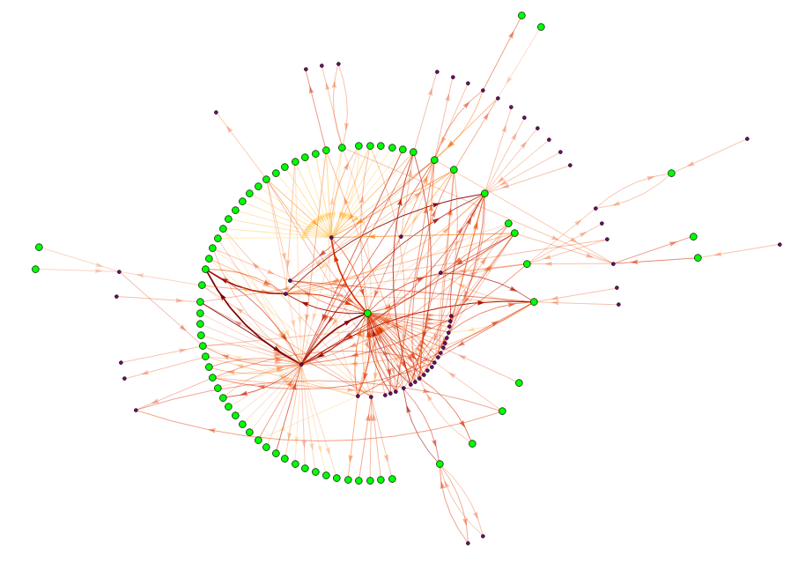
Vulnerabilidad: empresa criminal

Slide 5
1gfgr56578htrtr647u73rffju25
CRIMEN ORGANIZAO

Slide 6
CRIMEN ORGANIZAO
Confianza, Discreción e Innovación

Slide 7
CRIMEN ORGANIZAO
GRACIAS

